Slide 1

- Quan sát ảnh 1 số loài sinh vật sâu đây.
- Các em sẽ chia các sinh vật thành 2 nhóm và nêu đặc điểm để phân chia 2 nhóm sinh vật đó và cho đến khi mỗi nhóm chỉ còn lại 1 sinh vật.

Slide 2
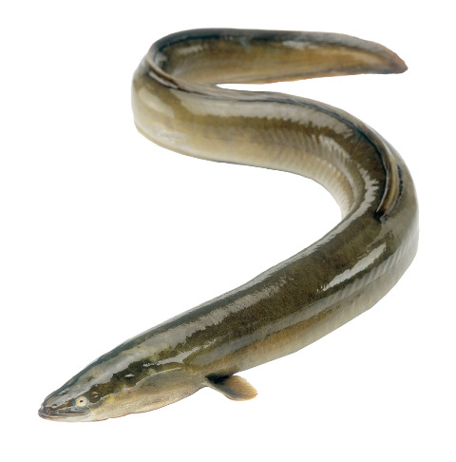
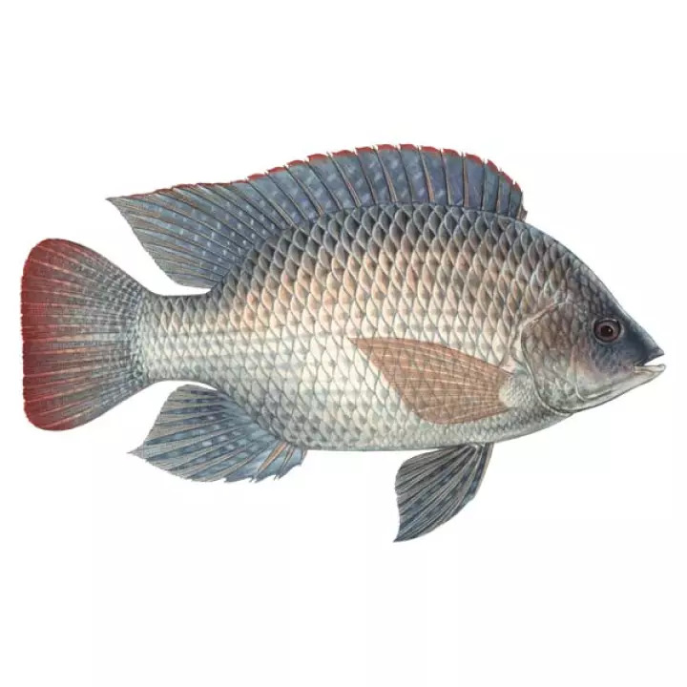
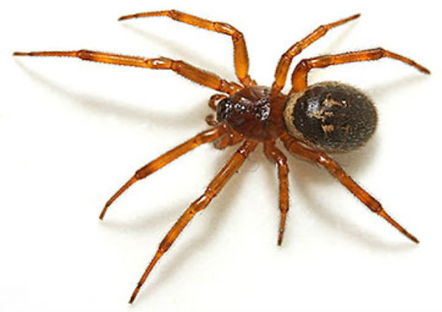
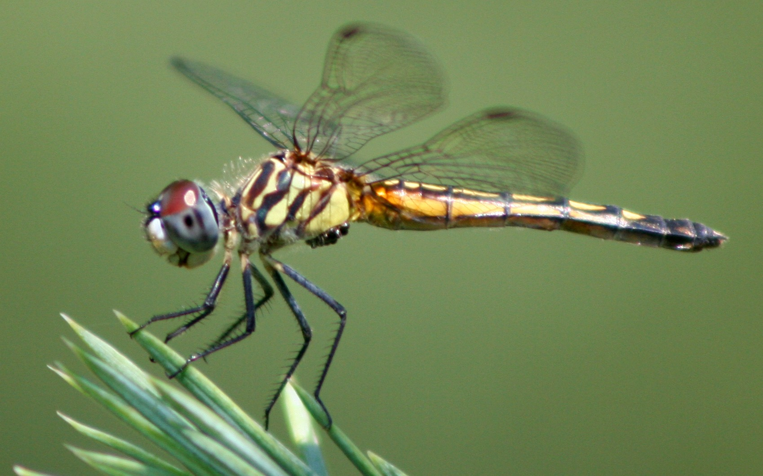
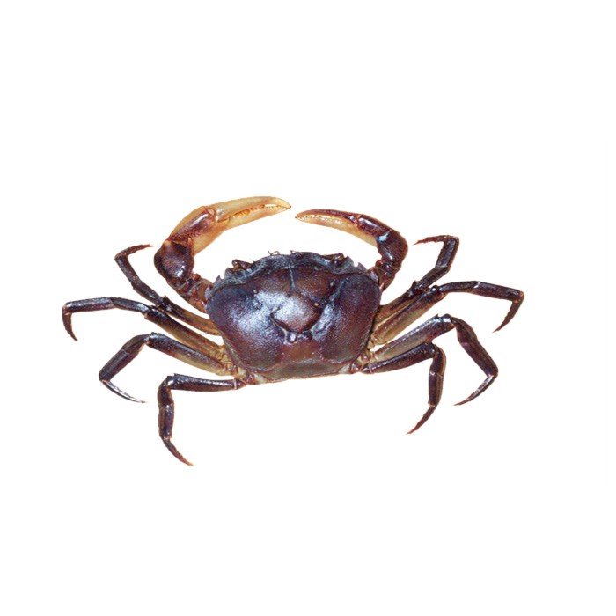
Con cá rô
Con nhện
Con lươn
Con cua đồng
Con chuồn chuồn

Slide 3
1
Cách phân loại các sinh vật trên gọi là gì?
Khóa lưỡng phân
2
1
Khóa lưỡng phân là gì?
Khóa lưỡng phân là cách phân loại sinh vật dựa trên một đôi đặc điểm đối lập để phân chia chúng thành 2 nhóm.

Slide 4




Cách xây dựng khóa lưỡng phân như thế nào?
- Xác định đặc điểm đặc trưng đối lập của mỗi sinh vật, dựa vào đó phân chia chúng thành 2 nhóm cho đến khi mỗi nhóm chỉ còn lại 1 sinh vật.
- Vẽ sơ đồ khóa lưỡng phân.

Slide 5






Bài 23:
THỰC HÀNH XÂY DỰNG
KHÓA LƯỠNG PHÂN

Slide 6

Bài 23: THỰC HÀNH XÂY DỰNG KHÓA LƯỠNG PHÂN
1. Chuẩn bị:
Sơ đồ khóa lưỡng phân bảy bộ côn trùng.
Bộ ảnh đại diện bảy bộ côn trùng.
Bộ ảnh đại diện năm giới sinh vật.
2. Cách tiến hành:
1
Tìm hiểu sơ đồ khóa lưỡng phân bảy bộ côn trùng:

Slide 7

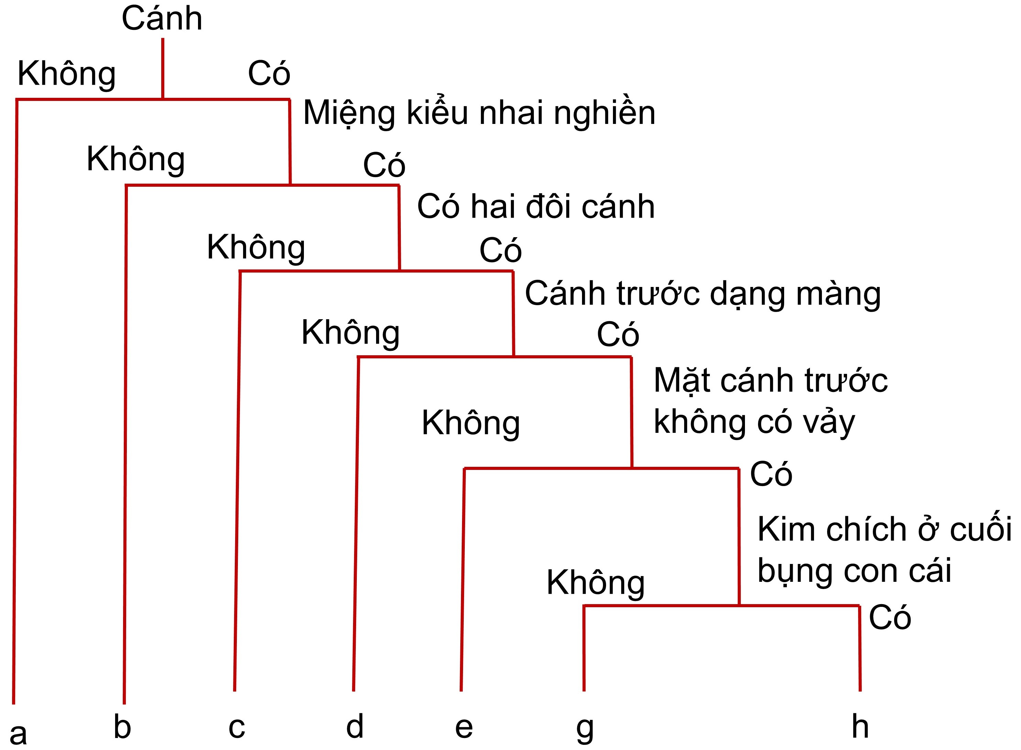
1. Quan sát hình 23.1, em hãy nêu các đặc điểm dùng để phân loại bảy bộ côn trùng?
Hình 23.1. Sơ đồ khóa lưỡng phân định loại bảy bộ côn trùng (theo Linnaeus)

Slide 8
Các đặc điểm dùng để phân loại bảy bộ côn trùng:
01
Cánh: đặc điểm cánh, số lượng cánh
02
Đặc điểm miệng
03
Đặc điểm bụng

Slide 9
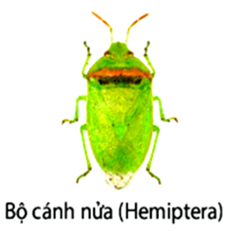
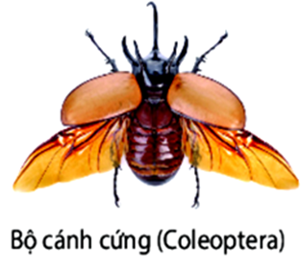
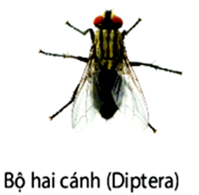
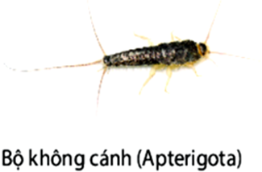
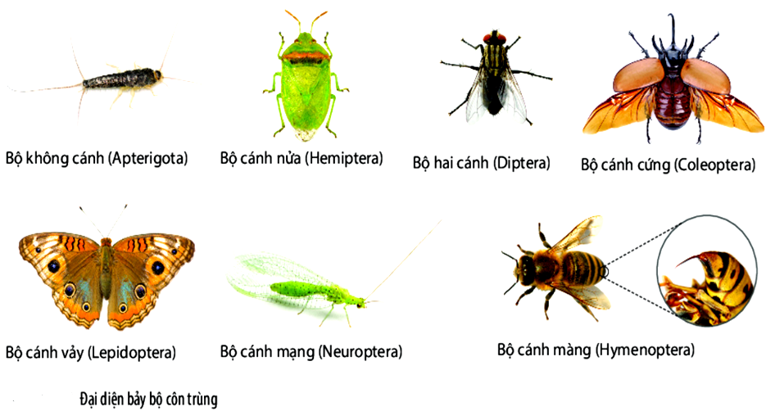
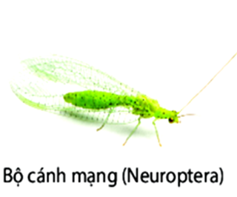
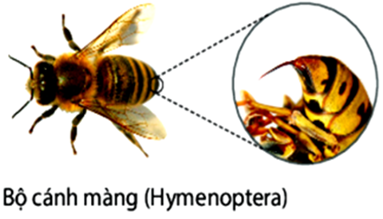
Hình 23.2. Đại diện bảy bộ côn trùng

Slide 10
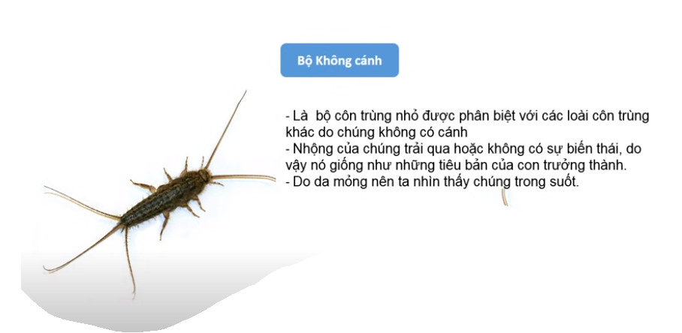

Slide 11
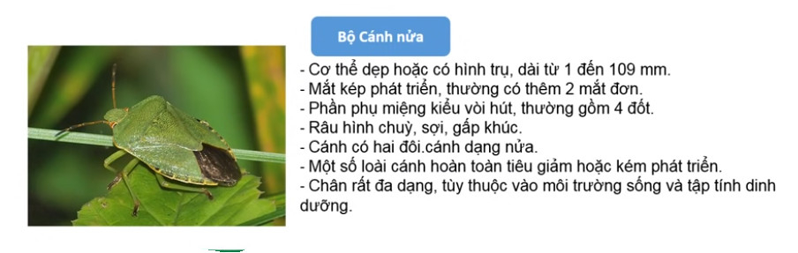

Slide 12
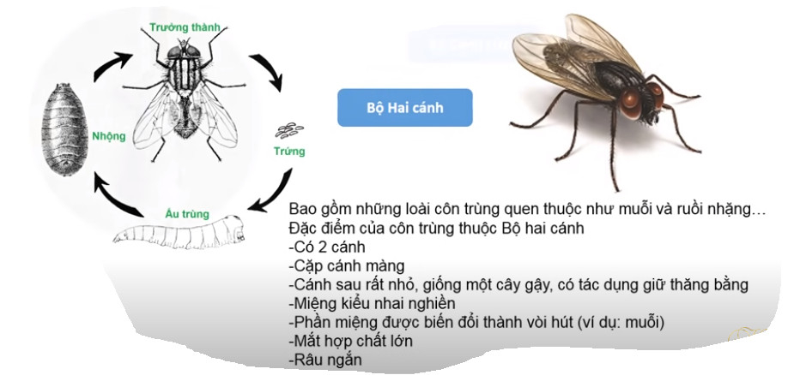

Slide 13
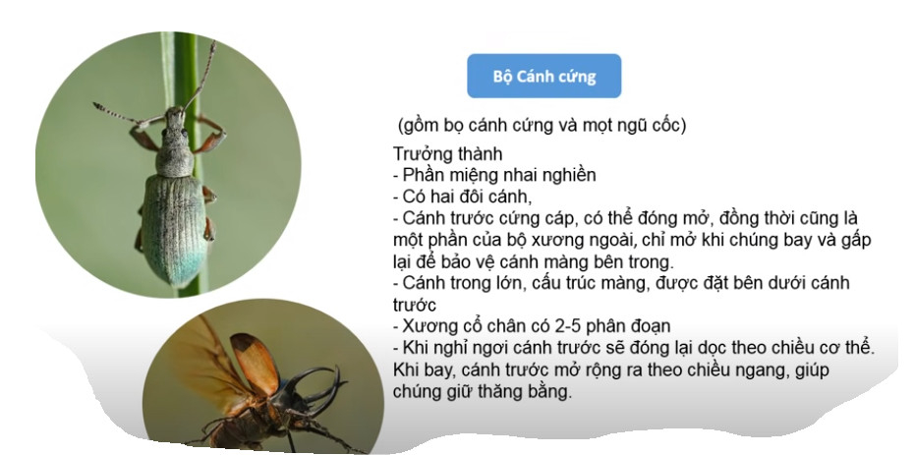

Slide 14
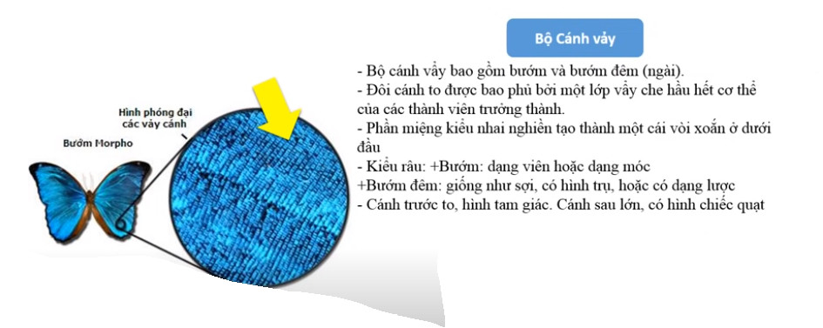

Slide 15
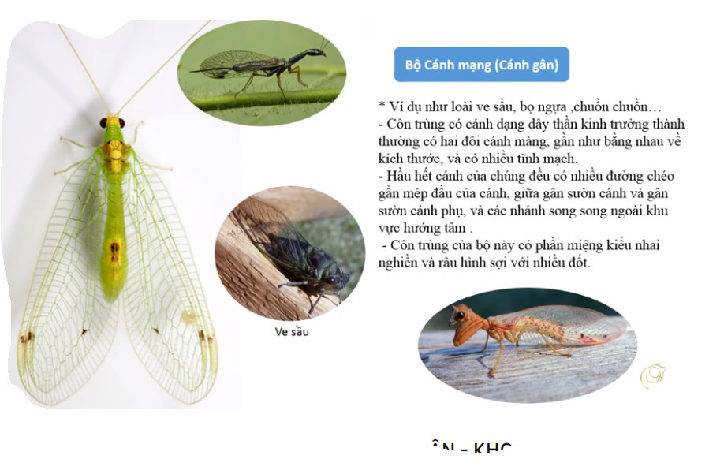

Slide 16
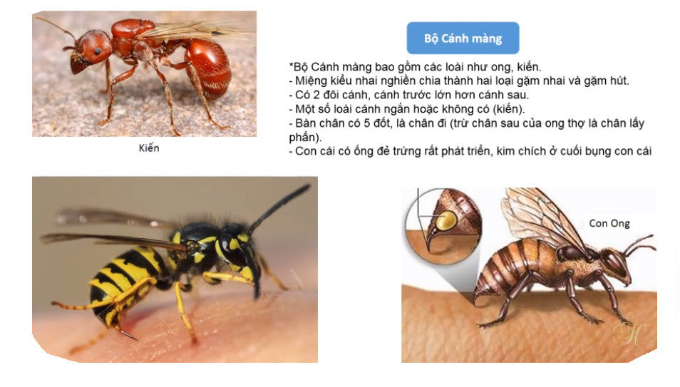

Slide 17


Tên bảy bộ côn trùng | Đặc điểm
 | Cánh | Miệng | Bụng
 | Không có
 | Cánh dạng nửa | Kiểu vòi hút
 | Có 1 đôi cánh | Kiểu nhai nghiền
 | Có 2 đôi cánh, cánh trước dạng sừng (cứng) | Kiểu nhai nghiền
 | Có 2 đôi cánh, cánh trước dạng màng, có vảy | Kiểu nhai nghiền
 | Có 2 đôi cánh, cánh trước dạng màng, không có vảy | Kiểu nhai nghiền | Cuối bụng con cái không có kim chích
 | Có 2 đôi cánh, cánh trước dạng màng, không có vảy | Kiểu nhai nghiền | Cuối bụng con cái có kim chích

Slide 18

Dựa vào hình 23.1, 23.2 và bảng đặc điểm, em hãy gọi tên các bộ côn trùng từ a đến h.
Bộ
Không
cánh
Bộ
Cánh nửa
Bộ
Hai cánh
Bộ
Cánh cứng
Bộ
Cánh vảy
Bộ
Cánh mạng
Bộ
Cánh màng
Hình 23.1. Sơ đồ khóa lưỡng phân định loại bảy bộ côn trùng (theo Linnaeus)

Slide 19
Cánh
Không
Có
Miệng kiểu nhai nghiền
Không
Có
Có hai đôi cánh
Không
Có
Cánh trước dạng màng
Không
Có
Mặt cánh trước không có vảy
Không
Có
Kim chích ở cuối bụng con cái
Không
Có
Bộ
Không
cánh
Bộ
Cánh nửa
Bộ
Hai cánh
Bộ
Cánh cứng
Bộ
Cánh vảy
Bộ
Cánh mạng
Bộ
Cánh màng

Slide 20
Bài 23: THỰC HÀNH XÂY DỰNG KHÓA LƯỠNG PHÂN
2
Thực hành xây dựng khóa lưỡng phân:
Các bước xây dựng khóa lưỡng phân 5 giới sinh vật:
Xác định đặc điểm đặc trưng của mỗi đại diện sinh vật trong 5 giới.
Dựa vào một đôi đặc điểm đối lập phân chia sinh vật thành 2 nhóm.
Bước
Bước
01
02
Tiếp tục phân chia các nhóm trên thành 2 nhóm cho đến khi mỗi nhóm chỉ còn 1 sinh vật.
03
04
Bước
Bước
Vẽ sơ đồ khóa lưỡng phân.

Slide 21


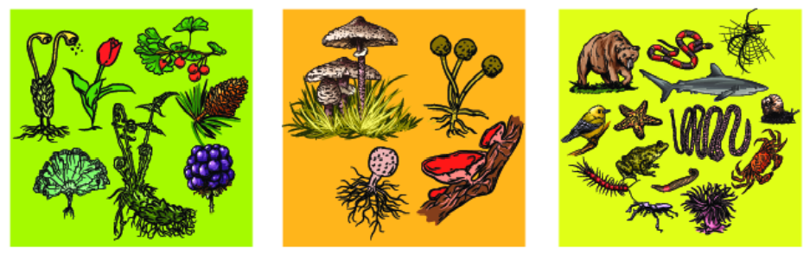
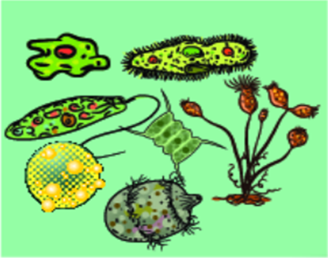
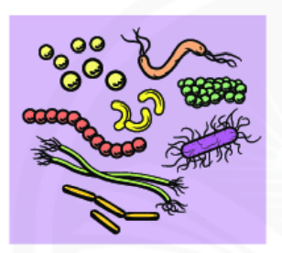
Luyện tập
Quan sát hình hoàn thành phiếu học tập số 1
Tên 5 giới | Đặc điểm
 | Đặc điểm tế bào | Tổ chức cơ thể | Dinh dưỡng | Di chuyển
Giới Thực vật
Giới Nấm
Giới Động vật
Giới Nguyên sinh
Giới Khởi sinh

Slide 22
Tên 5 giới | Đặc điểm
 | Đặc điểm tế bào | Tổ chức cơ thể | Dinh dưỡng | Di chuyển
Khởi sinh
Nhân sơ
Đơn bào
Dị dưỡng
Có
Nguyên sinh
Nhân thực
Đơn bào
Dị dưỡng
Có
Thực vật
Nhân thực
Đa bào
Tự dưỡng
Không
Nấm
Nhân thực
Đa bào
Dị dưỡng
Không
Động vật
Nhân thực
Đa bào
Dị dưỡng
Có

Slide 23

Dựa vào các đặc điểm của 5 giới trong phiếu học tập số 1, em hãy vẽ sơ đồ khóa lưỡng phân 5 giới sinh vật?
Tế bào
Nhân sơ
Nhân thực
Tổ chức cơ thể
Đơn bào
Đa bào
Dinh dưỡng
Tự dưỡng
Dị dưỡng
Di chuyển
Không
Có
Khởi sinh
Nguyên sinh
Thực vật
Nấm
Động vật

Slide 24
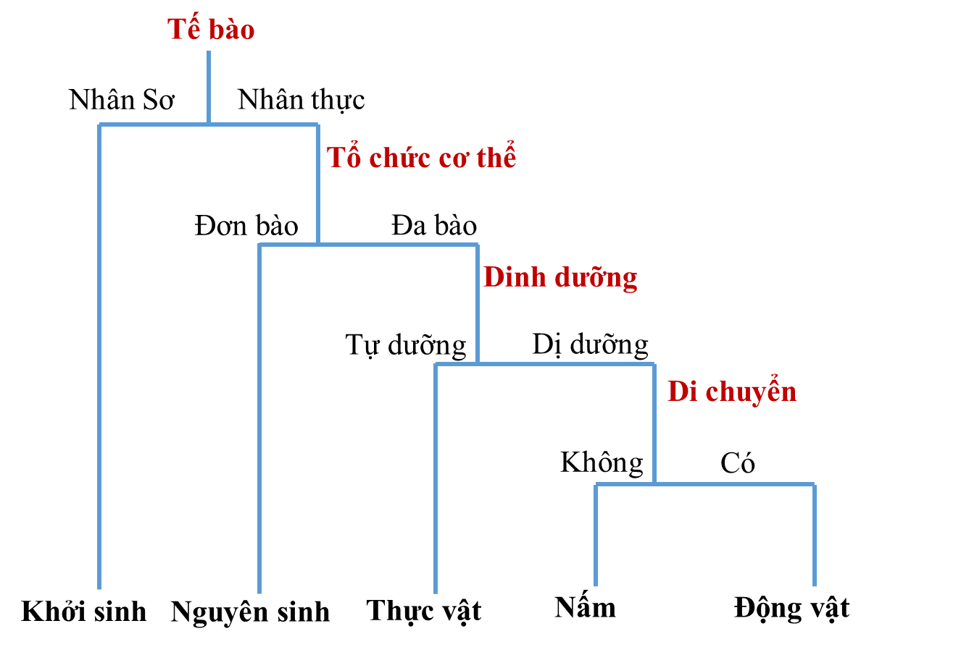
Báo cáo kết quả thực hành:
Báo cáo: Kết quả thực hành xây dựng khóa lưỡng phân
Thứ … ngày …. tháng …. năm ….
Họ tên: ………………………. Lớp ……….
Sơ đồ khóa lưỡng phân đại diện năm giới sinh vật.

Slide 25

BT1: Xây dựng khóa lưỡng phân của các sinh vật sau:
Con cá rô
Con nhện
Con lươn
Con cua đồng
Con chuồn chuồn

Slide 26

Sơ đồ khóa lưỡng phân:
Một số loài động vật
Không có chân
Có chân
Không có vảy
Có vảy
Có cánh
Không có cánh
Có mai
Không có mai
Con lươn
Cá rô
Chuồn chuồn
Con cua
Con nhện

Slide 27
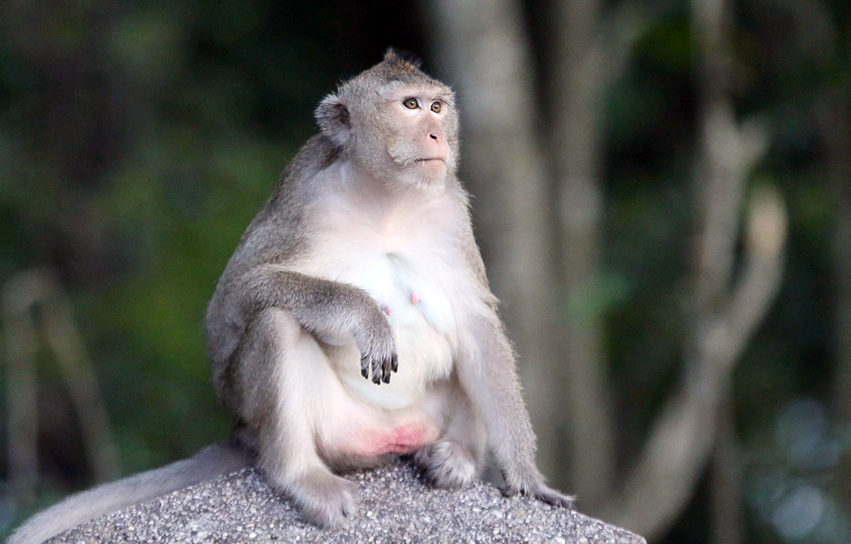
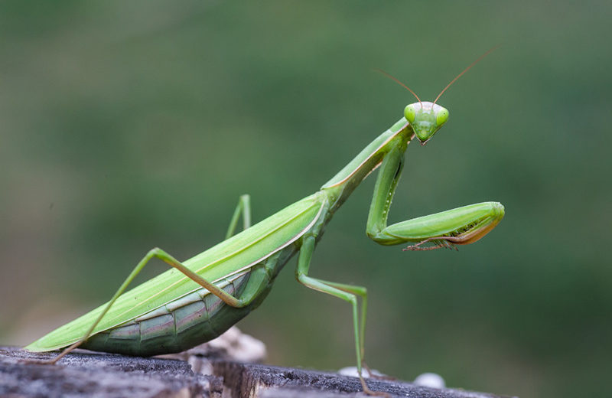
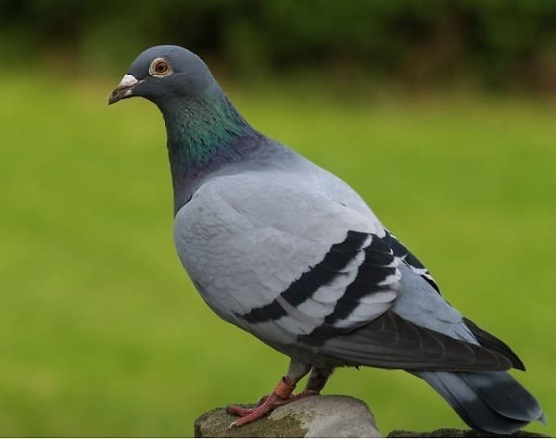
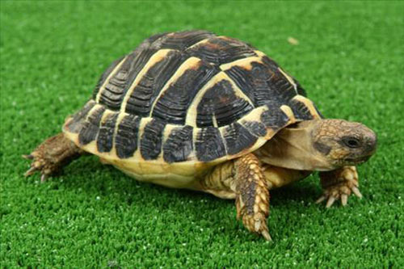



Vận dụng
BT2: Xây dựng khóa lưỡng phân của các sinh vật sau:
Khỉ
Bọ ngựa
Chim bồ câu
Cá mập
Rùa

Slide 28
Sơ đồ khóa lưỡng phân:
Một số loài động vật
Có lông
Không có lông
2 chân
4 chân
Không chân
Có chân
Có mai
Không có mai
Chim bồ câu
Khỉ
Cá mập
Rùa
Bọ ngựa

